Slide 1



同济大学软件学院
宁之恒 1951121
郑启帆 1952748

Slide 2
目录
架构说明
实现过程
功能演示

Slide 3
架构说明

Slide 4
架构说明
Node01 | Node02 | Node03 | Node04
Namenode |  | Secondarynamenode
Resourcemanager
Datanode | Datanode | Datanode | Datanode
Hive
Mysql
192.168.226.80 | 192.168.226.81 | 192.168.226.82 | 192.168.226.83
4台虚拟机
配置 - 均为2核+1GB内存
操作系统 - CentOS
With Hadoop 3.3.1, Hive 2.3.9
全部通过ssh访问

Slide 5
架构说明
Node01 | Node02 | Node03 | Node04
Namenode | Secondarynamenode
Resourcemanager
Datanode | Datanode | Datanode | Datanode
Hive
Mysql
spark | spark | spark | spark
4台云服务器
配置 – 2台4核8G华为云，1台2核2G阿里云，1台2核4G腾讯云
操作系统 - CentOS
With Hadoop 3.3.1, Hive 3.1.3, Spark 2.3.0
全部通过ssh访问

Slide 6
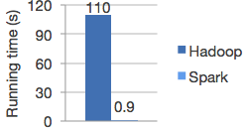
类Hadoop MapReduce的通用并行框架
中间结果可以保存在内存中，因此比MR更快
Notes:
- Apache Spark 是专为大规模数据处理而设计的快速通用的计算引擎。Spark是加州大学伯克利分校所开源的类Hadoop MapReduce的通用并行框架，
- 拥有Hadoop MapReduce所具有的优点；但不同于MapReduce的是——Job中间输出结果可以保存在内存中，从而不再需要读写HDFS，因此Spark能更好地适用于数据挖掘与机器学习等需要迭代的MapReduce的算法。

Slide 7
Hive on Spark
Hive默认使用MapReduce作为执行引擎，即Hive on mr。
实际上，Hive还可以使用Tez和Spark作为其执行引擎，分别为Hive on Tez和Hive on Spark。
由于MapReduce中间计算均需要写入磁盘，而Spark是放在内存中，所以总体来讲Spark比MapReduce快很多。

Slide 8
搭建过程

Slide 9
Hadoop 的搭建1
修改Hosts文件
/etc/hosts
配置ssh互信
ssh-keygen
ssh-copy-id
安装JDK
JAVA_HOME
PATH

Slide 10
Hadoop 的搭建2
安装Hadoop
core-site.xml
workers
HADOOP_HOME
HADOOP_CONF_DIR
hdfs-site.xml
yarn-site.xml
mapred-site.xml
hadoop-env.sh
配置文件
yarn-env.sh

Slide 11
Hadoop 的搭建3
安装Hive
使用MySQL作为metastore的数据库
修改配置文件
新建MySQL账号
创建metastore数据库
给予权限
hive-site.conf
hive-env.sh
设置默认执行引擎为spark

Slide 12
Hadoop 的搭建4
安装Spark
Spark版本不能含有Hive, 否则会和已安装hive冲突
经研究与实践，无需手动编译spark without hive，只需从官网下载解压后删除jars文件夹下的所有与hive相关jar包
spark-default.conf
spark-env.sh
功能测试 - 计算圆周率
run-example SparkPi 10
配置文件较少

Slide 13
hadoop 的初始化
启动集群
namenode格式化
hadoop namenode -format
Start-all.sh
将Spark的jar包传到hdfs中
spark.yarn.jars=hdfs:///spark_jars/* (@spark-defaults.conf、hive-site.xml)
Spark: start-master.sh
hivemetastore: nohup hive --service metastore &
hiveserver2: nohup hive --service hiveserver2 &

Slide 14
功能展示
HDFS基本功能
将文件分成大小统一的block存储(128M),寻址时间=1/1000读取时间
每个文件都有3个备份
文件的上传和修改在各个节点同步

Slide 15


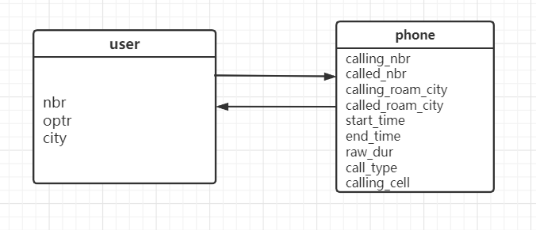
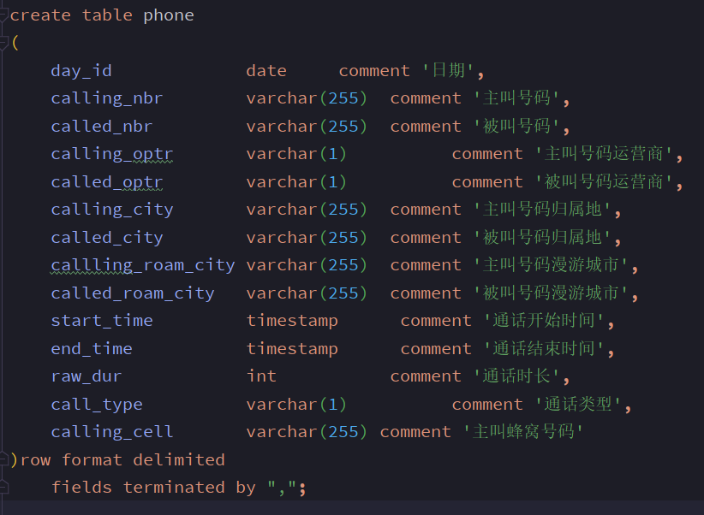
数据库的设计
问题特点
数据集大
业务需求大多是查询
数据长时间不变

Slide 16
数据库优化
存储优化
hive默认textFile存储
选用ORC存储
优化Map和Reduce
修改分块大小
设置hive相关参数
分区表
分区表存储

Slide 17
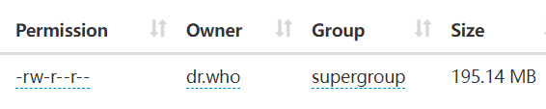
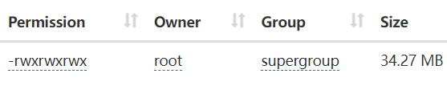
存储优化
查询主叫号码为1015618的号码打电话的次数
textFile
ORC

Slide 18
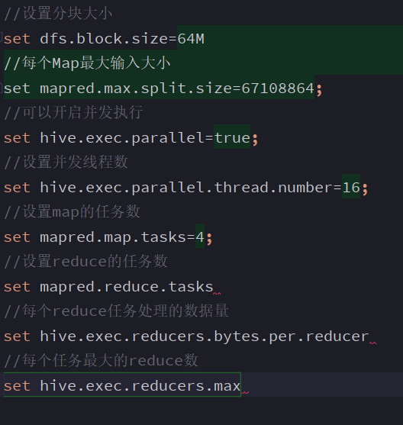
MapReduce优化
Mapper数量由什么决定
1.输入文件目录大小
2.输入文件大小
3.配置参数

Slide 19
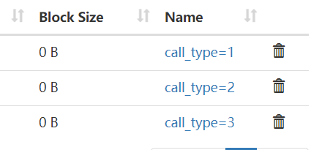
分区表
分区表：分区是将表的数据在物理上分成不同的文件夹，以便于在查询时可以精准指定所要读取的分区目录，从而降低读取的数据量。
好处：
缩小数据范围
提高查询速度和性能
对于通话类型进行分区(市话，长途，漫游文件夹)

